Slide 1

CONTROLE DE UM MANIPULADOR ROBÓTICO COM SENSOR DE FORÇA
Felipe Vital Cacique
Maressa Silva Fidelis de Oliveira
Murillo de Oliveira Gonçalves Germano
Orientador: Sady Antônio dos Santos Filho

Slide 2
INTRODUÇÃO
Robótica: Tomou força no início do século XX.
Manipulador Robótico: Dispositivo mecânico programável para executar uma variedade de aplicações.
Benefícios da robótica¹ : aumento da produtividade, segurança, eficiência, qualidade, precisão, multitarefa, sem “descanso”.

Slide 3
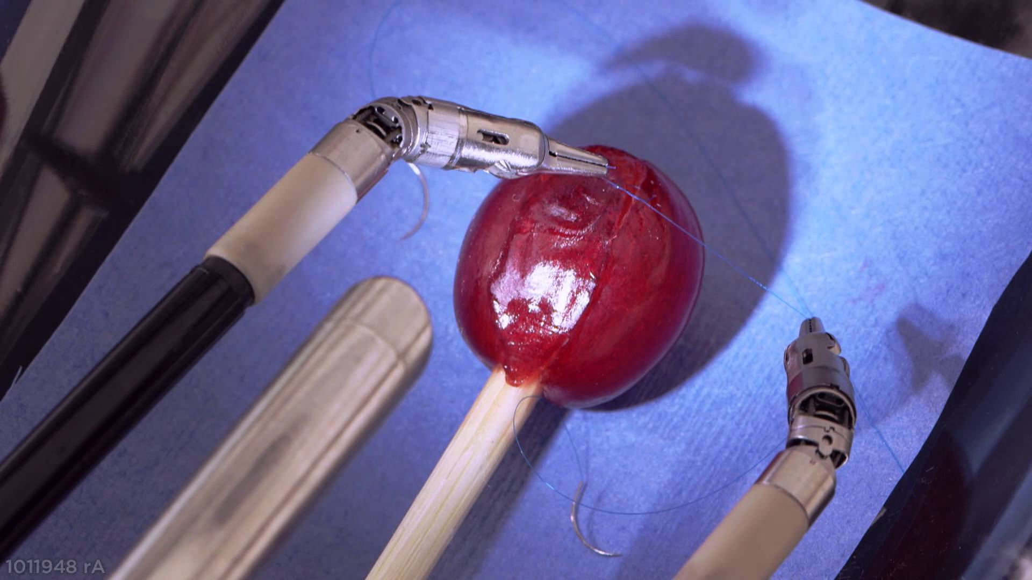
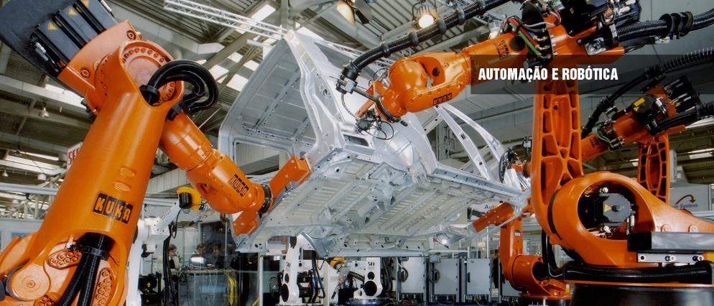
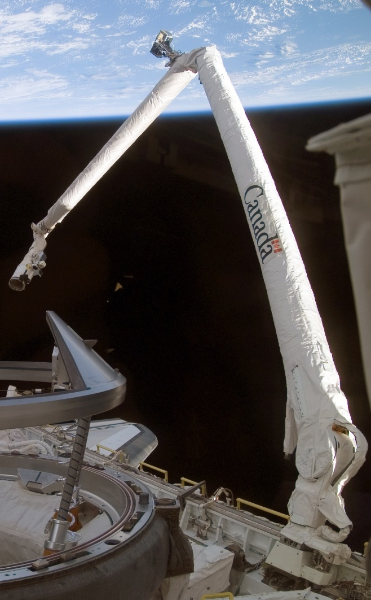
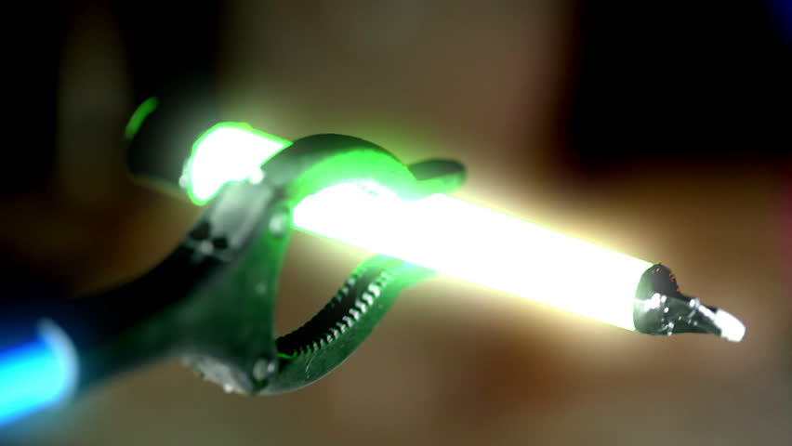
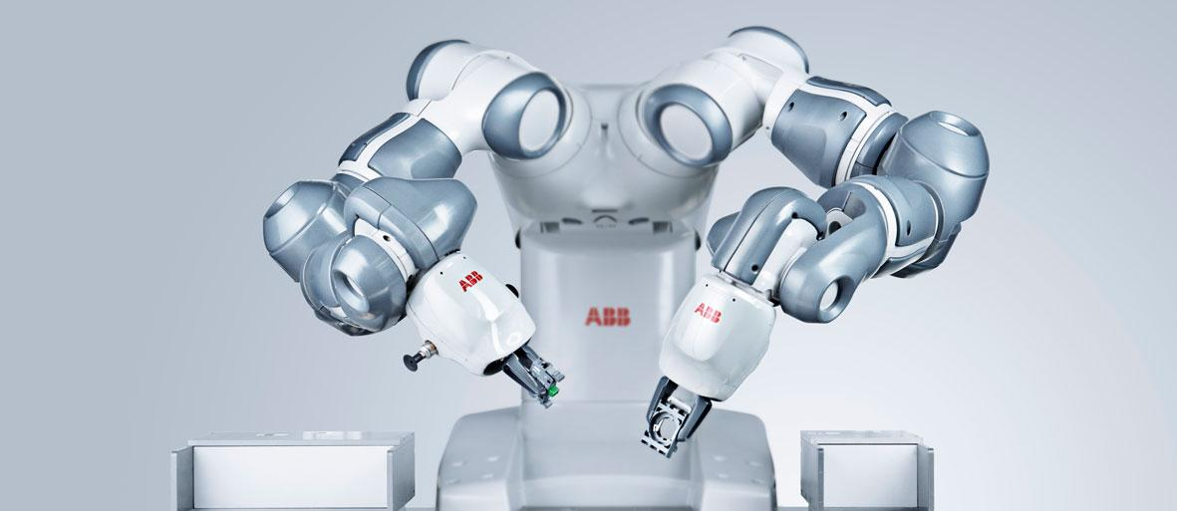
APLICAÇÕES
Manufatura Industrial
Robô Da Vinci – Operações cirúrgicas
YuMi – Robô colaborador
Materiais radioativos
Aplicações espaciais

Slide 4
OBJETIVOS
Controle e automação de um manipulador robótico com sensor de força, onde usuário deverá ser capaz de sentir força atuante na garra do manipulador.

Slide 5
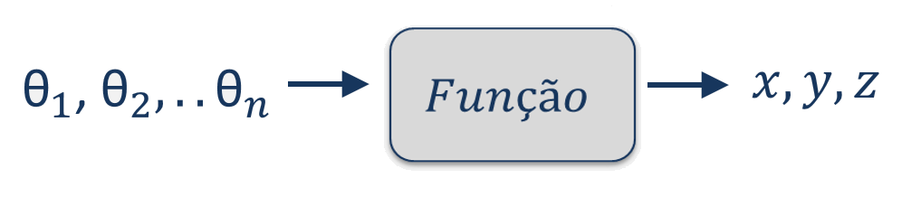
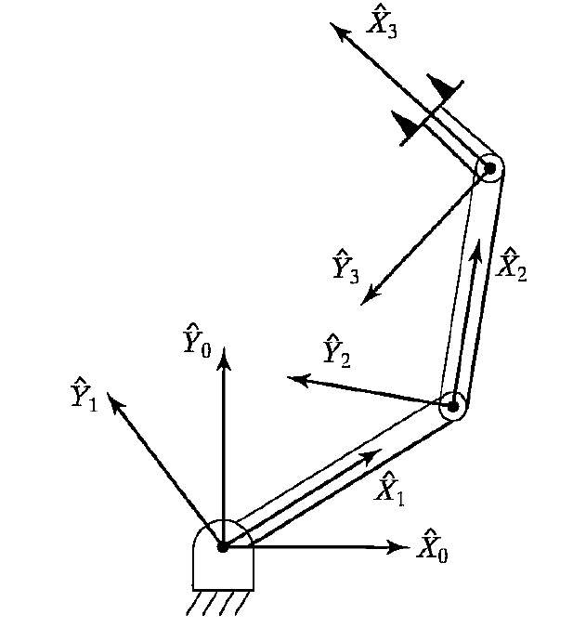
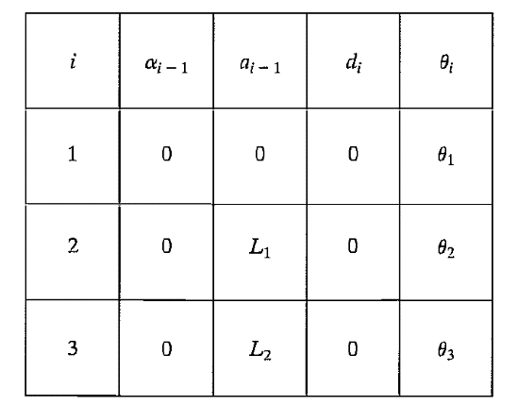
RESUMO TEÓRICO Cinemática Direta
“Onde estou?”
1. Afixar eixos cartesianos
2. Obter os parâmetros de Denavit-Hatenberg
Fonte: Craig, 2005

Slide 6
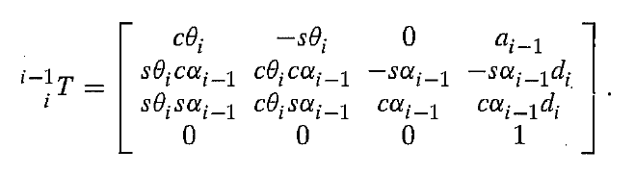
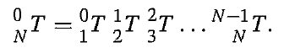
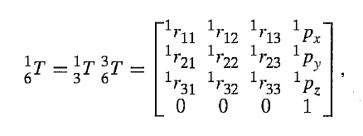
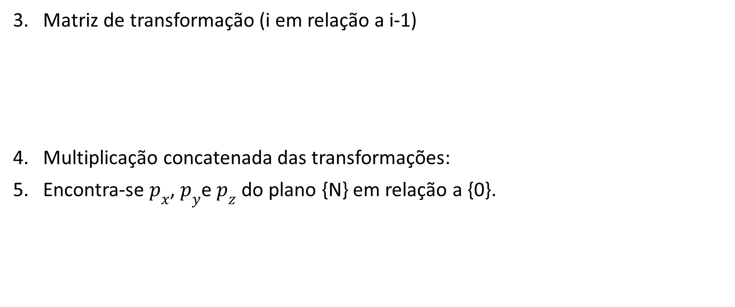
RESUMO TEÓRICO Cinemática Direta
3. Matriz de transformação (i em relação a i-1)
4. Multiplicação concatenada das transformações:
5. Encontra-se $p_{x}$, $p_{y}$e $p_{z}$ do plano {N} em relação a {0}.

Slide 7
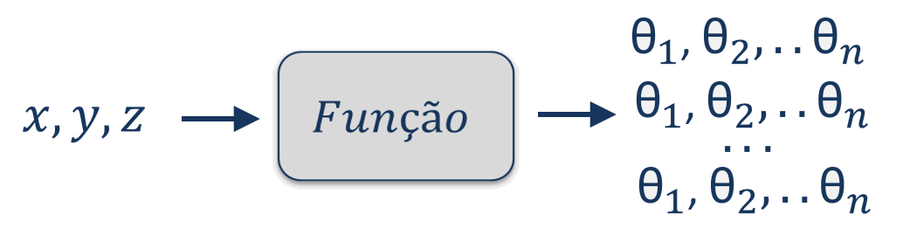
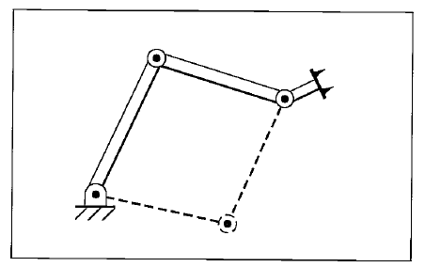
RESUMO TEÓRICO Cinemática Inversa
“Como chegar lá?”
Múltiplas soluções
Métodos de solução
Manipulador de três links
B
Numérico
Analítico
Geométrico
Matricial
Outros
Screw method³
Algorítimos genéticos, colônia de formigas⁴

Slide 8
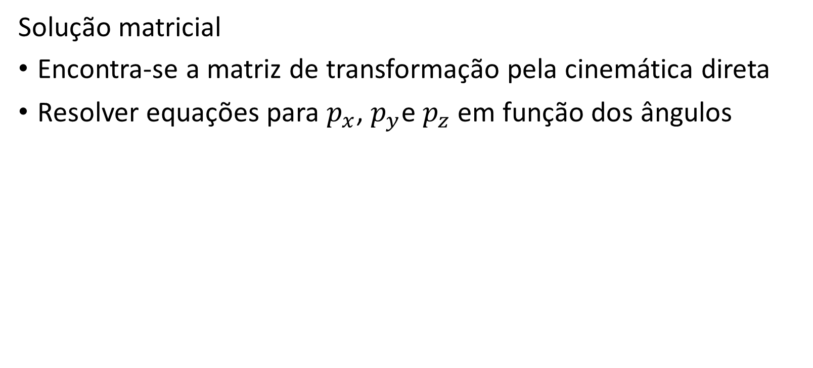
RESUMO TEÓRICO Cinemática Inversa – Solução Matricial
Solução matricial
Encontra-se a matriz de transformação pela cinemática direta
Resolver equações para $p_{x}$, $p_{y}$e $p_{z}$ em função dos ângulos

Slide 9
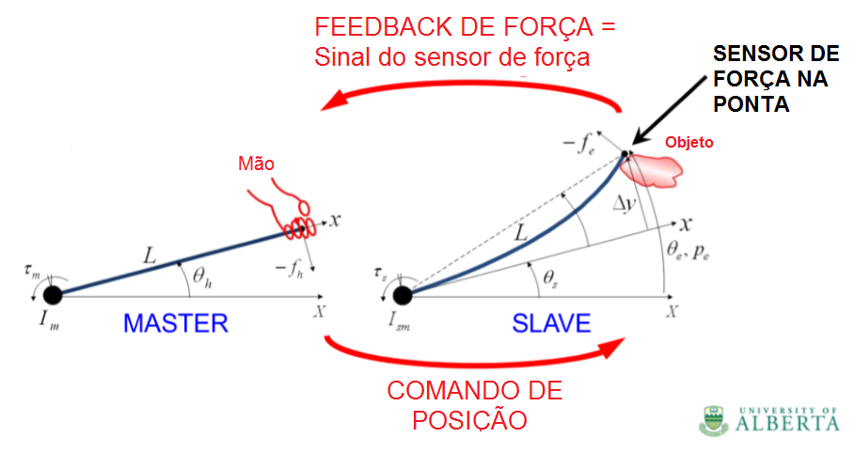
RESUMO TEÓRICO Controle de força
Master x Slave
Método: Reflexão Direta da Força (Direct Force Reflection ou DFR)
O Slave segue a posição do Master
Um sensor de força fornece o feedback
Um método mais caro e mais frágil devido ao sensor de força
Possui boa eficiência

Slide 10
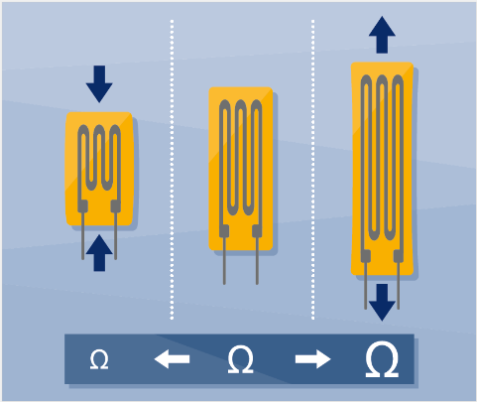
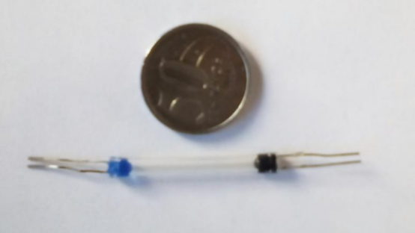
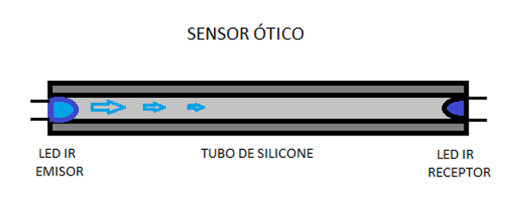
RESUMO TEÓRICO Sensor de força
Sensor de força
Extensômeros (Strain-Gages)
Sensor de Efeito-Hall
Sensor de flexão desenvolvido no TCC I
Tubo de silicone
Led Emissor IR e Fototransistor
Funcionamento: “Corte” de luz
Utilizado no projeto

Slide 11
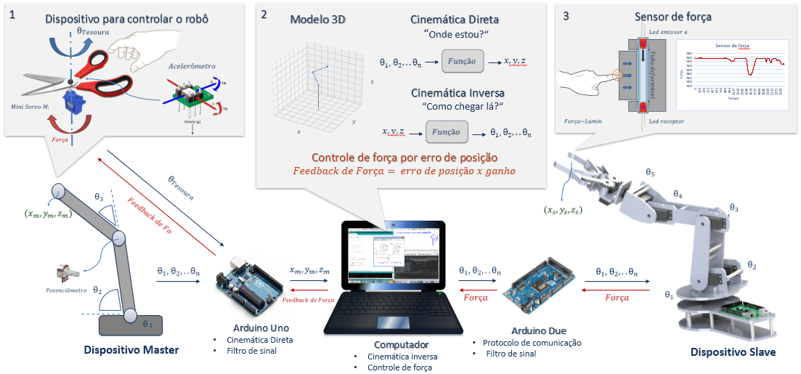
METODOLOGIA Funcionamento do Sistema
Diagrama do funcionamento do sistema

Slide 12
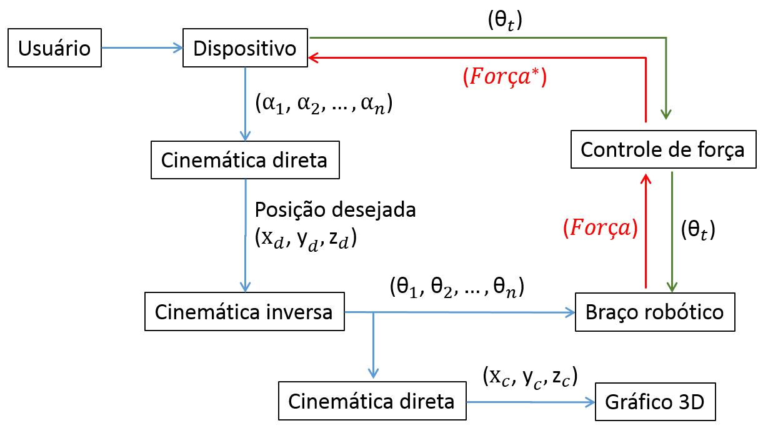
METODOLOGIA Diagrama de blocos

Slide 13
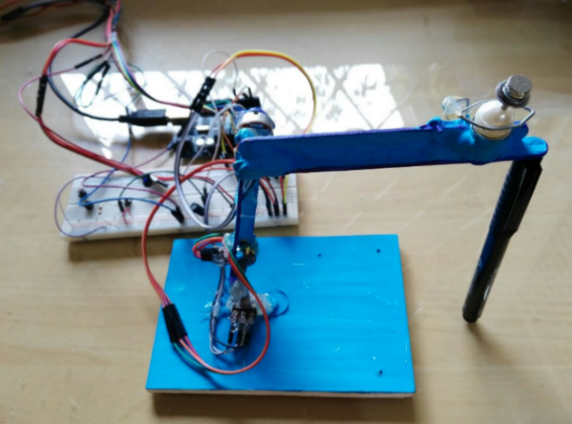
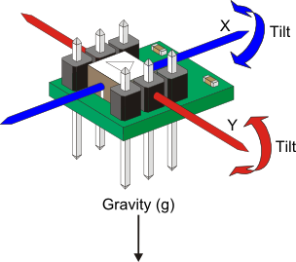
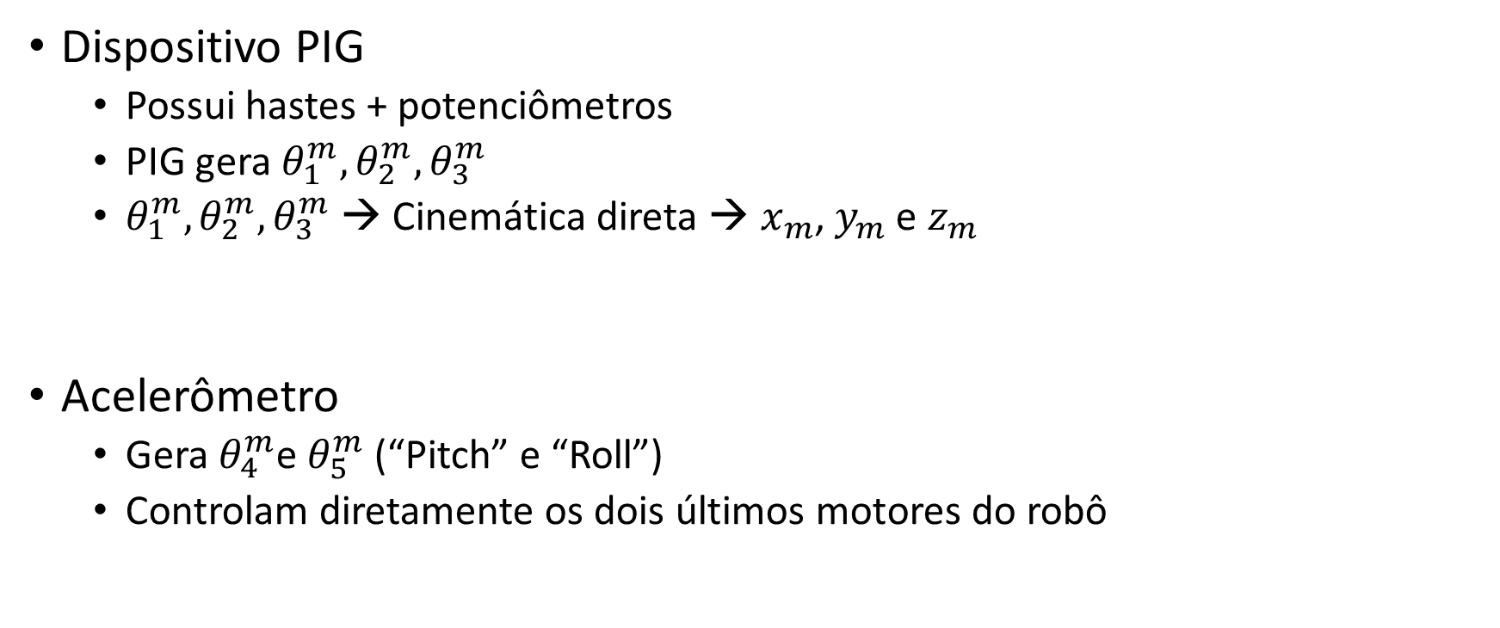
METODOLOGIA Controle de posição - Master
Dispositivo PIG
Possui hastes + potenciômetros
PIG gera $θ_{1}^{m}, θ_{2}^{m}, θ_{3}^{m}$
$θ_{1}^{m}, θ_{2}^{m}, θ_{3}^{m}$ → Cinemática direta → $x_{m}$, $y_{m}$e $z_{m}$
Acelerômetro
Gera $θ_{4}^{m}$e $θ_{5}^{m}$ (“Pitch” e “Roll”)
Controlam diretamente os dois últimos motores do robô
Dispositivo PIG

Slide 14
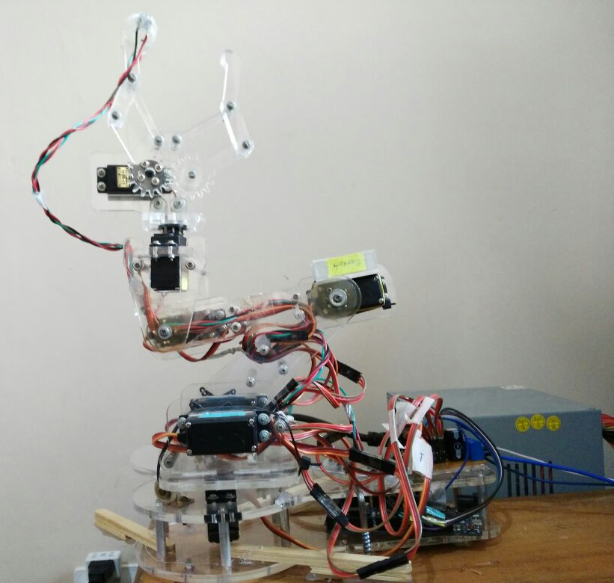
METODOLOGIA Controle de posição - Slave
Braço Robótico
Braço Robótico
5 graus de liberdade
7 servomotores Tower Pro MG945
Fonte 5V – 21A

Slide 15
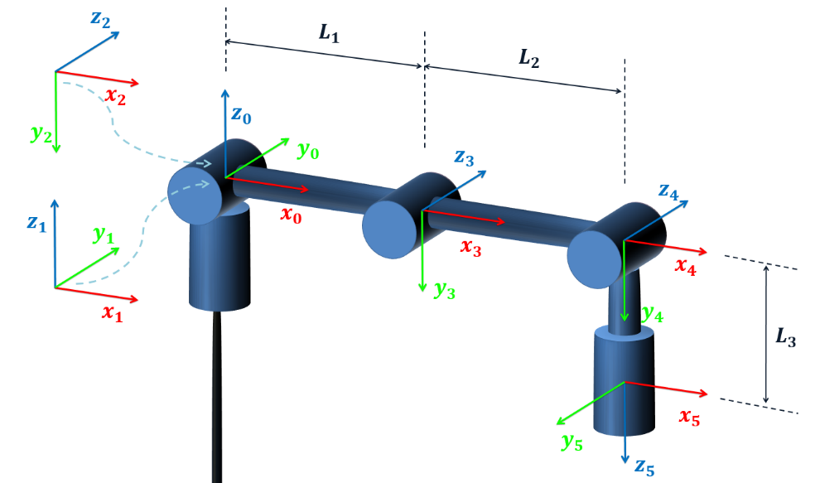
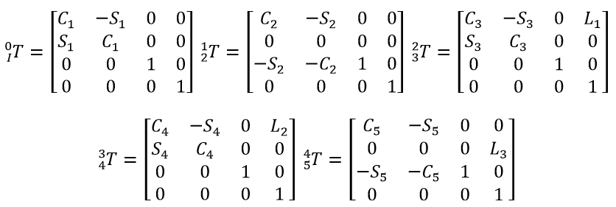
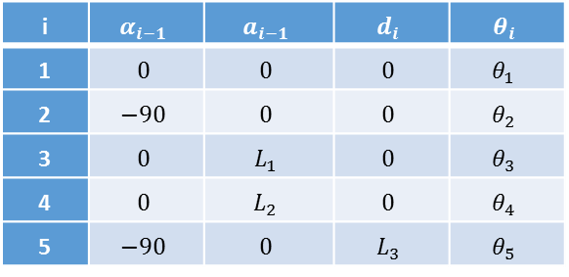
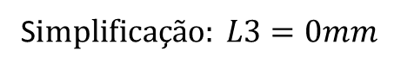
METODOLOGIA Controle de posição – Cinemática Inversa
Parâmetros de Denavit-Hatenberg
Controle de posição
Cinemática Direta e Inversa
Eixos cartesianos {0}, {1}, {2}, {3}, {4} e {5}
i | $$α_{i−1}$$ | $$a_{i−1}$$ | $$d_{i}$$ | $$θ_{i}$$
1 | $$0$$ | $$0$$ | $$0$$ | $$θ_{1}$$
2 | $$−90$$ | $$0$$ | $$0$$ | $$θ_{2}$$
3 | $$0$$ | $$L_{1}$$ | $$0$$ | $$θ_{3}$$
4 | $$0$$ | $$L_{2}$$ | $$0$$ | $$θ_{4}$$
5 | $$−90$$ | $$0$$ | $$L_{3}$$ | $$θ_{5}$$
Sendo $L1=L2=104mm$ e $L3=208mm$.
S$implificação: L3=0mm$

Slide 16
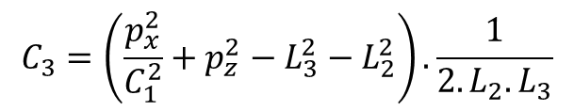
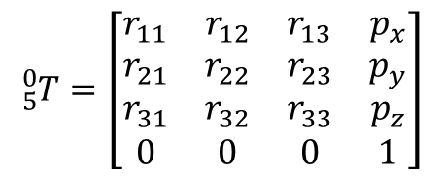
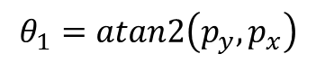
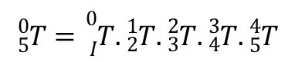
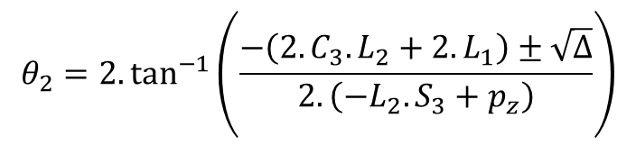
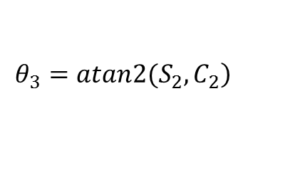
METODOLOGIA Controle de posição – Cinemática Inversa
Transformada de {4} em {0} ao invés de {5} em {0}, mas levando em consideração a rotação do eixo {5} (L3=0) Solução:
Onde
$${}_{5}^{0}T={}_{I}^{0}{T.{}_{2}^{1}T.{}_{3}^{2}T.{}_{4}^{3}T.{}_{5}^{4}T}$$
$$θ_{1}=atan2\left({p_{y},p}_{x}\right)$$
$${}_{5}^{0}T=\left[\begin{matrix}r_{11} & r_{12} & r_{13} & p_{x} \\ r_{21} & r_{22} & r_{23} & p_{y} \\ r_{31} & r_{32} & r_{33} & p_{z} \\ 0 & 0 & 0 & 1\end{matrix}\right]$$
$$C_{3}=\left(\frac{p_{x}^{2}}{C_{1}^{2}}+p_{z}^{2}−L_{3}^{2}−L_{2}^{2}\right).\frac{1}{2.L_{2}.L_{3}}$$
$$\left.θ_{3}=atan2(S_{2}, C_{2}\right)$$
$$p_{x}=m=\left(C_{1}{.C}_{2}.C_{3}−C_{1}{.S}_{2}.S_{3}\right){.L}_{2}+C_{1}.C_{2}.L_{1}$$
$$∆={\left(2.C_{3}.L_{2}+2.L_{1}\right)}^{2}−4.\left(−L_{2}.S_{3}+p_{z}\right).\left(S_{3}.L_{2}+p_{z}\right)$$
$$\left.θ_{2}={2.tan}^{−1}\left(\frac{−\left(2.C_{3}.L_{2}+2.L_{1}\right)±\sqrt{∆}}{2.\left(−L_{2}.S_{3}+p_{z}\right)}\right.\right)$$
$$p_{y}=n=\left(S_{1}{.C}_{2}.C_{3}−S_{1}{.S}_{2}.S_{3}\right){.L}_{2}+S_{1}.C_{2}.L_{1}$$
$$p_{z}=o=\left(S_{1}{.C}_{2}.C_{3}−S_{1}{.S}_{2}.S_{3}\right){.L}_{2}+S_{1}.C_{2}.L_{1}$$

Slide 17
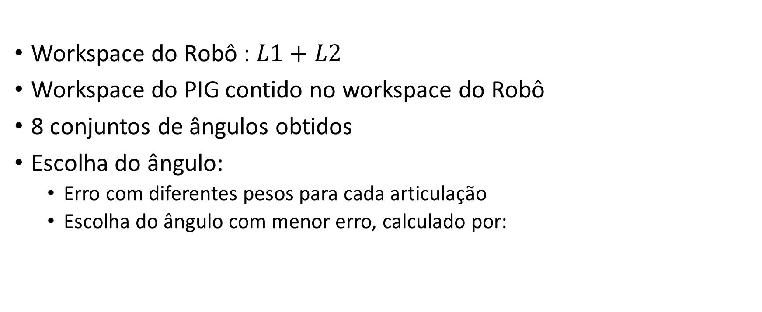
METODOLOGIA Controle de posição
Workspace do Robô : $L1+L2$
Workspace do PIG contido no workspace do Robô
8 conjuntos de ângulos obtidos
Escolha do ângulo:
Erro com diferentes pesos para cada articulação
Escolha do ângulo com menor erro, calculado por:
$$Erro\left(i\right)={peso}_{1}. {\left(θ_{1}−θ_{1 ant}\right)}^{2}+{peso}_{2}. {\left(θ_{2}−θ_{2 ant}\right)}^{2}+{peso}_{3}. {\left(θ_{3}−θ_{3 ant}\right)}^{2}$$

Slide 18
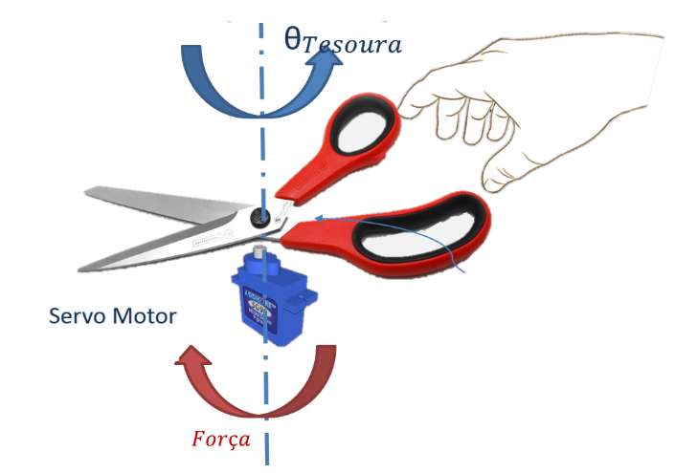
METODOLOGIA Sensação de Força - Master
Dispositivo de Feedback de força
Tesoura + potenciômetro + servomotor
Ângulo da tesoura controla a abertura da garra robótica
Servomotor: gera feedback de força sobre as mãos do usuário
Acoplado ao PIG
Mecanismo de controle de força

Slide 19
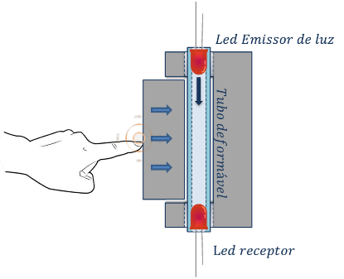
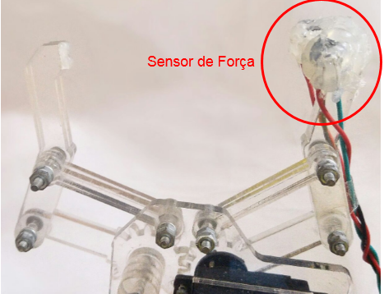
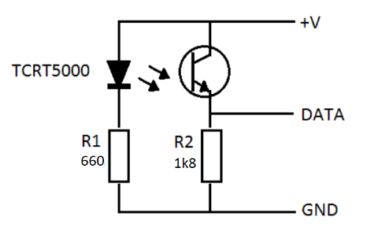
METODOLOGIA Sensação de força– Slave
Sensor de força
25mm de comprimento
Tubo de silicone + Led IR+ Fototransistor (TCRT5000)
Acoplado na garra do manipulador

Slide 20
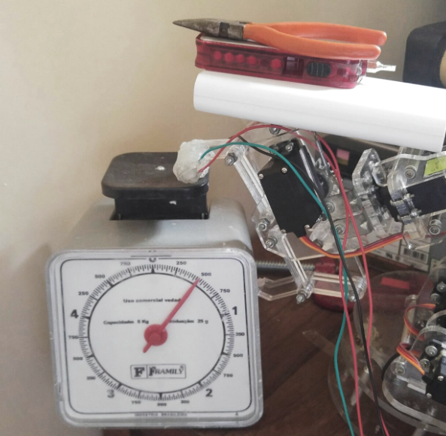
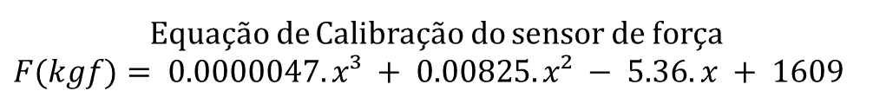
METODOLOGIA Sensação de Força - Slave
Calibração do sensor de força
Equação de Calibração do sensor de força
$F(kgf)= 0.0000047.x³ + 0.00825.x² − 5.36.x + 1609$

Slide 21
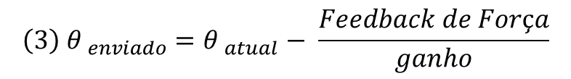
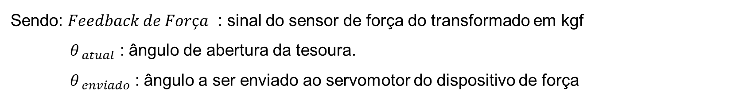
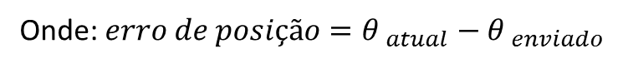
METODOLOGIA Reflexão Direta da Força (DFR)
Equações:
$$\left(1\right) ângulo da garra= ângulo do dispositivo$$
$$\left(2\right) Feedback de Força=erro de posição x ganho$$
Onde: $erro de posição={θ }_{atual}−{θ }_{enviado}$
Sendo: $Feedback de Força$ : sinal do sensor de força do transformado em kgf
$θ_{ atual}$ : ângulo de abertura da tesoura.
$θ_{ enviado}$ : ângulo a ser enviado ao servomotor do dispositivo de força
$${\left(3\right) θ }_{enviado}={θ }_{atual}− \frac{Feedback de Força}{ganho}$$

Slide 22
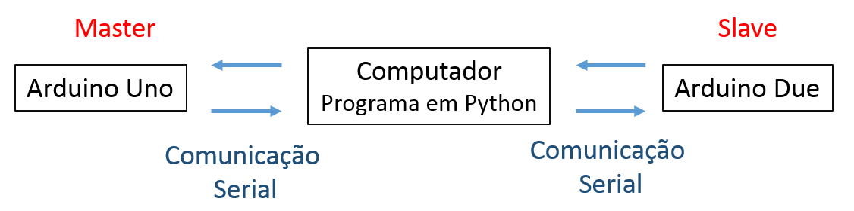
METODOLOGIA Comunicação Serial
Arduinos – Python
Protocolo RS-232
Sequência de caracteres: #m190.01f (e.g.)

Slide 23
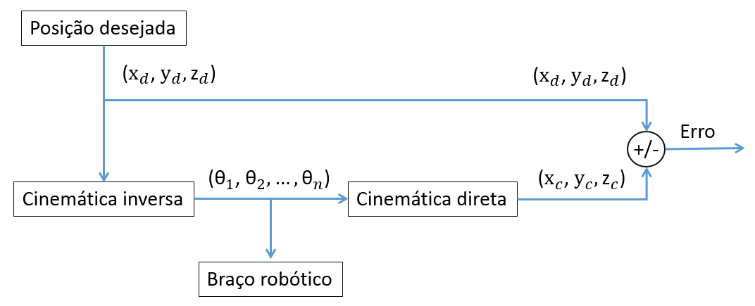
TESTES E RESULTADOS Posição
Validação da cinemática inversa
Comparando posição {4} do robô com a posição desejada
Validação da Cinemática Inversa

Slide 24
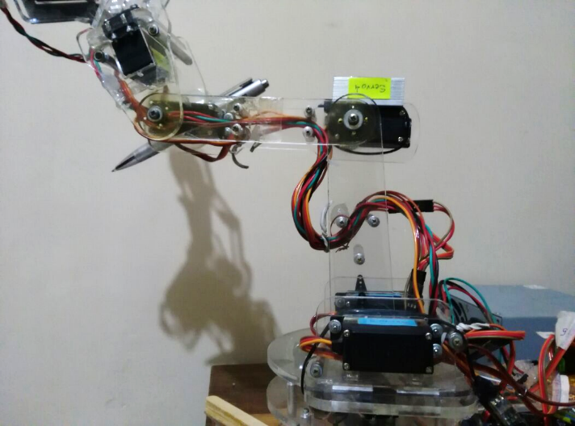
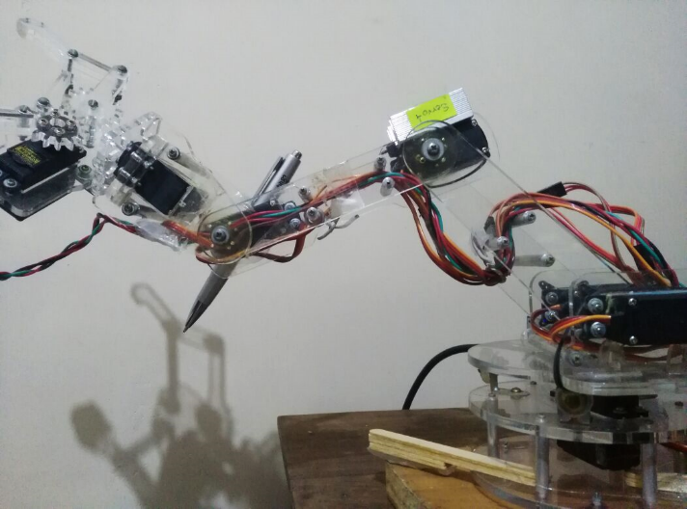
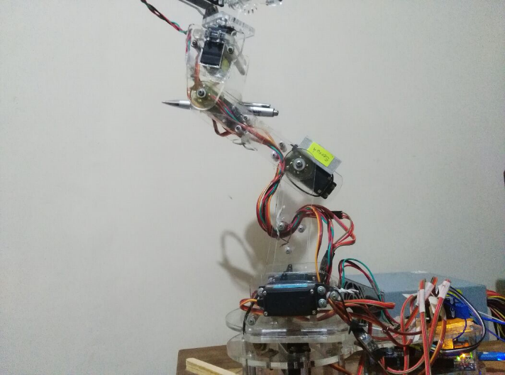






TESTES E RESULTADOS Posição
Posição desejada:
Ângulos obtidos:
Posição calculada:
(104,0,104) [mm]
[$θ_{0}$=0.00, $θ_{1}$=90.00, $θ_{2}$=90.00]
(104,0,104) [mm]
(156, 0, 52) [mm]
[$θ_{0}$=0.00, $θ_{1}$=56.19, $θ_{2}$=75.52]
(156, 0, 52) [mm]
(52, 0, 156) [mm]
[$θ_{0}$=0.00, $θ_{1}$=109.33, $θ_{2}$=75.52]
(52, 0, 156) [mm]

Slide 25




TESTES E RESULTADOS Força
Dois materiais com diferente rigidêz
Material Rígido
Material Macio

Slide 26

TESTES E RESULTADOS Força
Ganho=0.5 |  |  |  | Ganho=1
Pessoa 1 |  | Pessoa 2 |  | Pessoa 1 |  | Pessoa 2
Objeto | Palpite | Objeto | Palpite | Objeto | Palpite | Objeto | Palpite
M | M | D | D | D | D | D | D
M | M | D | M | M | M | N | M
D | M | M | M | M | M | M | M
M | M | D | D | D | D | M | D
D | M | D | M | D | D | D | D
D | M | M | M | D | D | N | N
M | M | D | D | N | D | D | M
D | D | D | D | M | M | M | M
D | D | M | M | M | M | D | D
M | M | D | D | D | D | N | N
D | D | M | M | D | M | D | M
D | D | D | D | D | M | M | M
M | M | M | D | N | N | M | M
M | D | M | D | M | M | D | N
D | D | D | M | M | M | M | D
M | M | M | M | D | M | N | N
D | D | D | D | N | N | M | D
M | M | D | D | D | D | D | D
Acerto | 14 | Acerto | 13 | Acerto | 12 | Acerto | 11
Errado | 4 | Errado | 5 | Errado | 6 | Errado | 7
Acerto % | 77.8 | Acerto % | 72.2 | Acerto % | 66.6 | Acerto % | 61.1
Experimento de sensibilidade de força
Teste “cego” - Palpando diferentes objetos
M=macio
D=duro
N=nada
Para Ganho=0.5 Acerto%>70%
Para Ganho=1 60%<Acerto%<70%
$$Acerto\%=\frac{ Acertos}{Total} x 100\%$$

Slide 27
TESTES E RESULTADOS Automação

Slide 28
CONCLUSÃO
Foi possível realizar satisfatoriamente o controle e a automação de um manipulador robótico com sensor de força.
O usuário foi capaz de sentir e controlar a força atuante na garra do manipulador por meio da Reflexão Direta de Força (DFR).
A taxa de acerto foi superior a 70% para um ganho de 0.5.
Sensor de força construído funcionou satisfatoriamente.

Slide 29
CONCLUSÃO Continuidade
Controle de posição do plano cartesiano {5} ao invés de {4}, levando em consideração o comprimento do terceiro link.
Alcançar maior precisão de posicionamento.
Aplicar outras técnicas de controle de posição, como o método Screw e algoritmos de Inteligência computacional - estudo comparativo
Outras técnicas de controle de força poderão ser implementadas.
Utilização em processos “industriais” de pequena escala.

